Slide 1



Dəyişkən(Variable)
Dəyişkən,bir kompüter proqraminda müraciət və monipilyasiya ediləcək məlumatları saxlamaq üçün istifade olunur.Həmdə datalarin başa düşülən adla etiketləmənin yolunu göstərir.Dəyişənləri məlumat saxlayan konteyner kimi düşünə bilərik.Variable esasən 3 növü vardır:müstəqil,asılı və nəzarət.
Müstəqil variable - Alim terefinden deyiştirilən müstəqil deyişkəndir.
Asılı variable – Müstəqil variable -a edilən deyişiklərə nece cavab verəcəyini müşahidə edir.
Təcrübələrdə ayrica nezarət edilən variables vardır.Bunlar bir alim tərəfindən sabit qamasını isdədəyi miqdarlardir və bunlari asılı dəyişkən diqqətlə müşahidə edillməlidir.
Notes:
When you apply these rules,

Slide 2
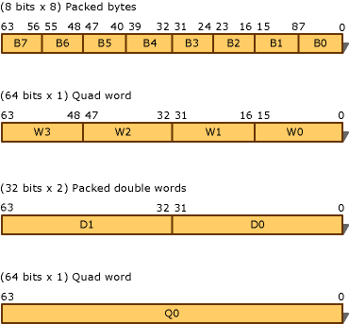
Ən çox istifadə olunan məlumat növləri
İnsanlardan fərqli olaraq bir computer “1234” və “abcd” arasindakı fərqi bilmir.Bir data type ve ya obyekt computer proqramçılığında tuta biləcəyi data type-in sinifləndirilməsidir.data type C++,C#,Javascript,visual studio demek olarki bütün proqlama dillərində vacib faktordorlardan biridir.Proqramçılar computer proqramları yaratdığı zaman həm doğru həm də səhfsiz nəticə əldə etmək üçün notebook və web-based data type-den referans alınmalı,düzgün istifadə olunmalıdır.
Notes:
2

Slide 3

















İnt-tam,tam sayı
Float-kəsirli hissəsi olan bir say
2
Double-ikiqat deqiq point value deyeri
Char-bir xarakter
Void-Dəyərsiz xüsüsi teyinat növü
Notes:
The last rule is: Cultivate healthy relationships (with your slides and your audience)

Slide 4







Notes:
Presentations are a powerful communication medium.

Slide 5


Mentiq operatorları
If ,while ,do və for strukturundda qərar qəbulunun davam edeciyinin lazimlığını ve ya
dovrün davam etmesini mentiq operatorlari təyin edir.Bunlar içində berabər operatoru
-nu onsuzda bilirik,bunlar ==(berabər),<=(kicik ber),>=(boyuk b),< (kicik),> (boyuk),
! (beraber deyil).Bunlarla bir anda ancaq bir serti idare ede bilirik.Eger birden cox serti
idare etmek isdesek bu operatorla anca ic-ice if strukturundan istifade ederek elde
ederik.Bunu mentiq operatorlari sahesində edə bilərik.
Notes:
To view this presentation, first, turn up your volume and second, launch the self-running slide show.

Slide 6

3
&& – Şərtlı AND (ve) operator
|| – Şərtlı OR (veya) operator
& – Boolean AND (ve) operator
| – Boolean OR (veya) operator
! – Boolean mənfi (beraber dey.)
^ – Boolean xususi və ya
Notes:
The second rule is: Spread ideas and move people.

Slide 7

Şərt
Operator
4
Üçlü bir operatordur.Şərti operator bu cür işləyir :Birinci örtük
Olarak boola çevrilir.Dəyərləndirilir davam etmeden evvel bütün yan təsir tamamlanir.
İlk öncə true (1) olaraq dəyərlənsə ikinci operator dəyərləndirilir.
İlk öncə false (0) olaraq dəyərlənsə üçüncü operator dəyərlənir.
Şərti operator nəticəsi,hansı operator deyerlendirilirdiyi-iki və ya üç nəticəsidir.
Her iki operator eyni tipdedirse nəticə də, o tipdə olacadır.
Hər iki operator boşdursa ortak tipdə boşdur.
Operator işarətçi tipindədirsə və ya bir tipi digəri 0 olarak dyərləndirilən sabit bir ifadədirsə,bunlari ortak tipə çevirmək üçün işarətçi dəyərləri aparilir
Notes:
The first rule is: Treat your audience as king.

